Slide 1
Audit Carrefour Express
Magasin : Akouda
13 Décembre 2019
M Yassine ELLOUMI

Slide 2
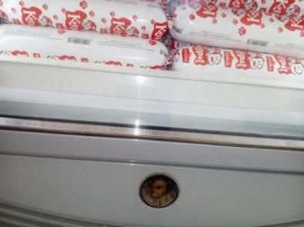
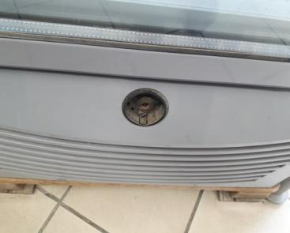
PLS: le meuble froid, pour les aliments pour animaux, n’était pas muni d’un afficheur,

Slide 3
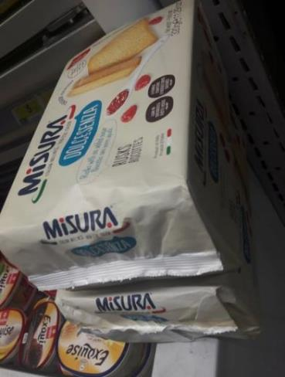
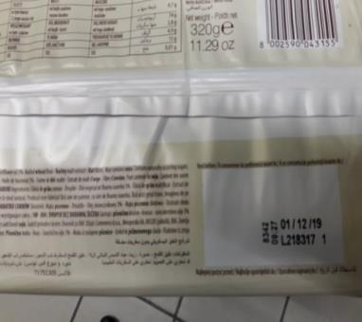
PGC: la date limite était dépassée pour 2 paquets de biscottes MISURA dont la DLC était le 01/12/19.

Slide 4
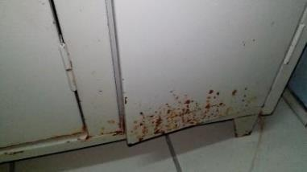
Vestiaires: certains casiers étaient rouillés.

Slide 5
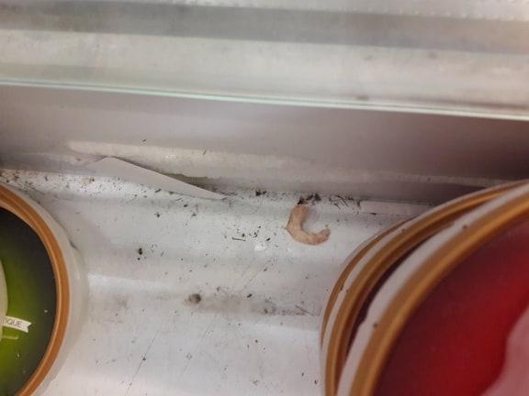
PLS: les étagères n’étaient pas propres.

Slide 6
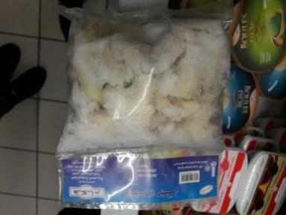
Présence de givres dans les sachets des produits surgelés

Slide 7
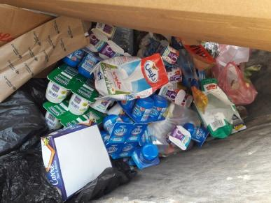
Non application de la procédure de destruction des produits

Slide 8
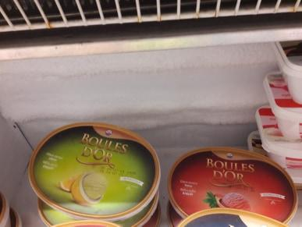
PLS: Présence de givre dans le rayon d’exposition des pots de glaces

